Slide 1

De Omgevingswet en bestuurders
30 nov 2018

Slide 2
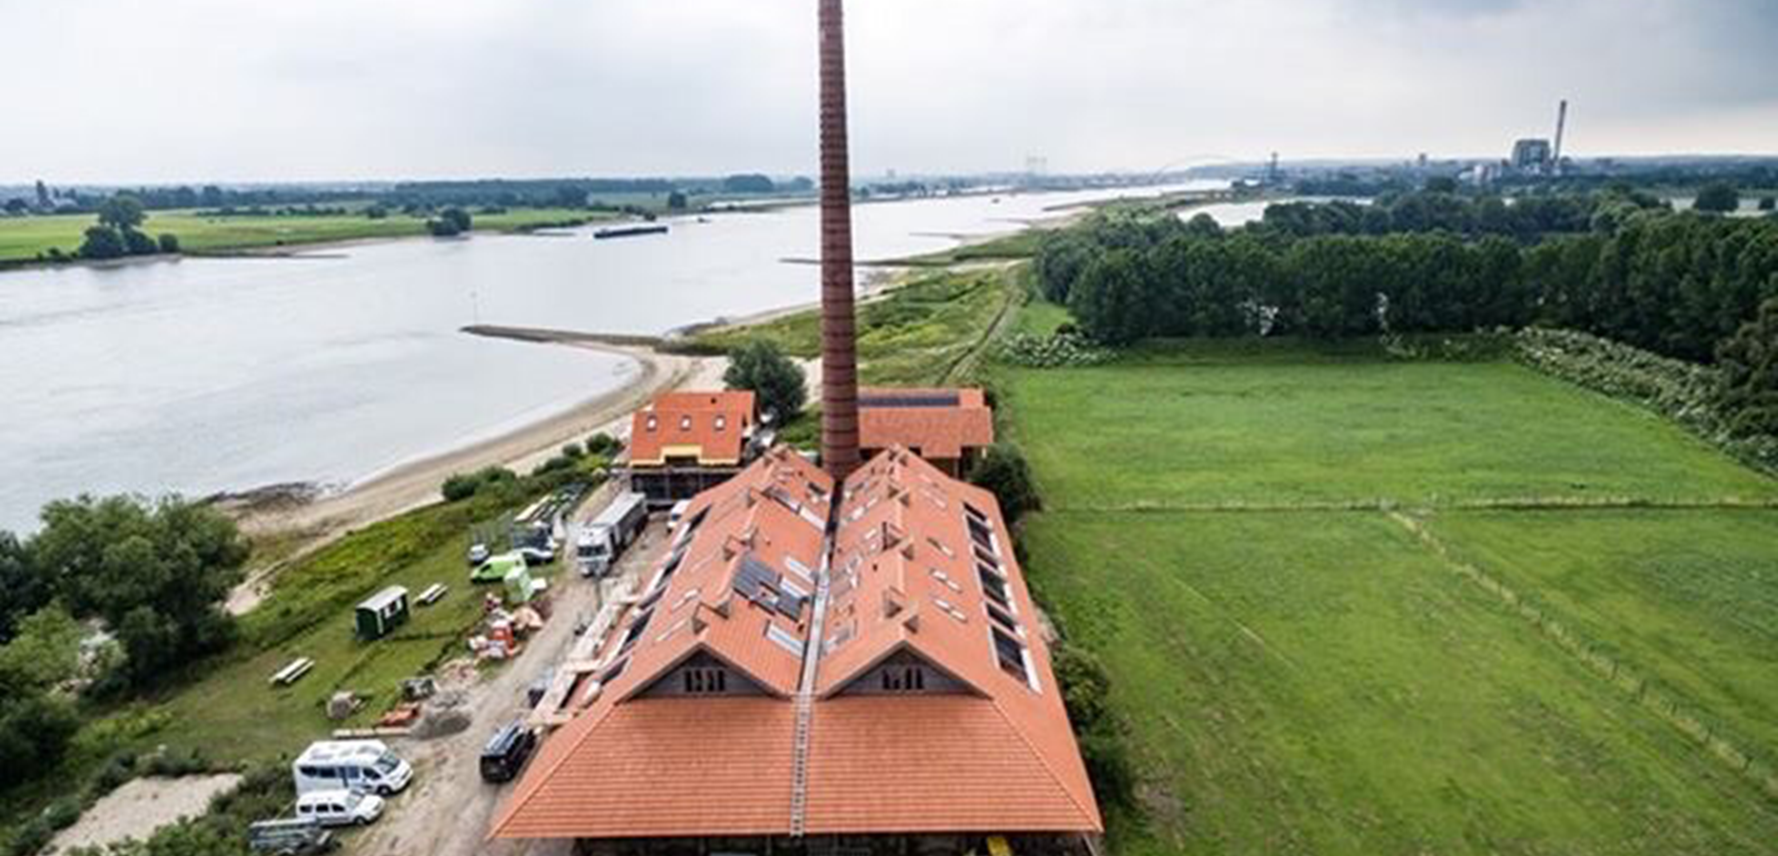
Wie ik ben

Slide 3
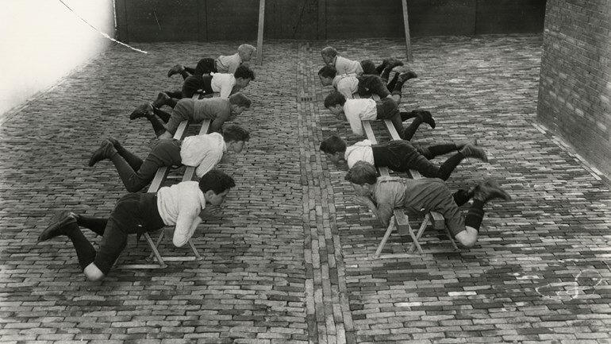

Slide 4
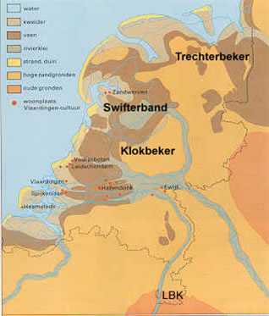
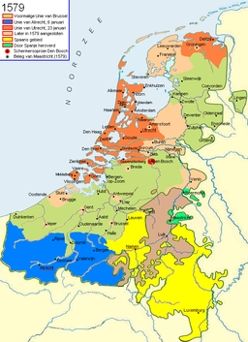
What’s new?
Onderschrift

Slide 5
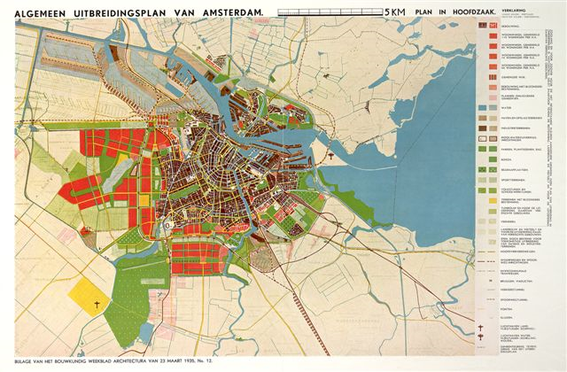
NL = gemaakt door mensen
Sinds W.O. II planmatig voor heel NL
Sinds 1962 Leerstoel Planologie

Slide 6
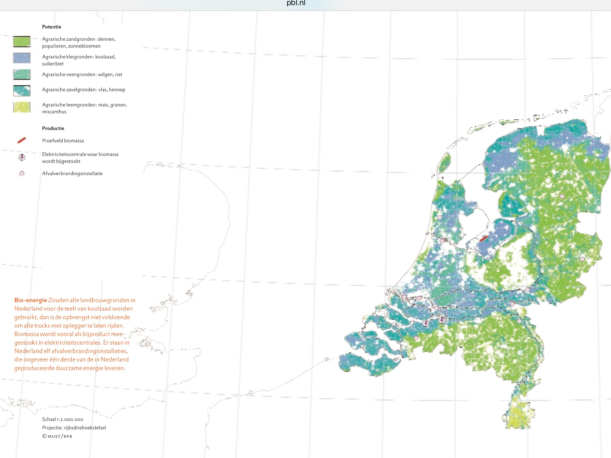
Energie = ruimte (PBL)

Slide 7
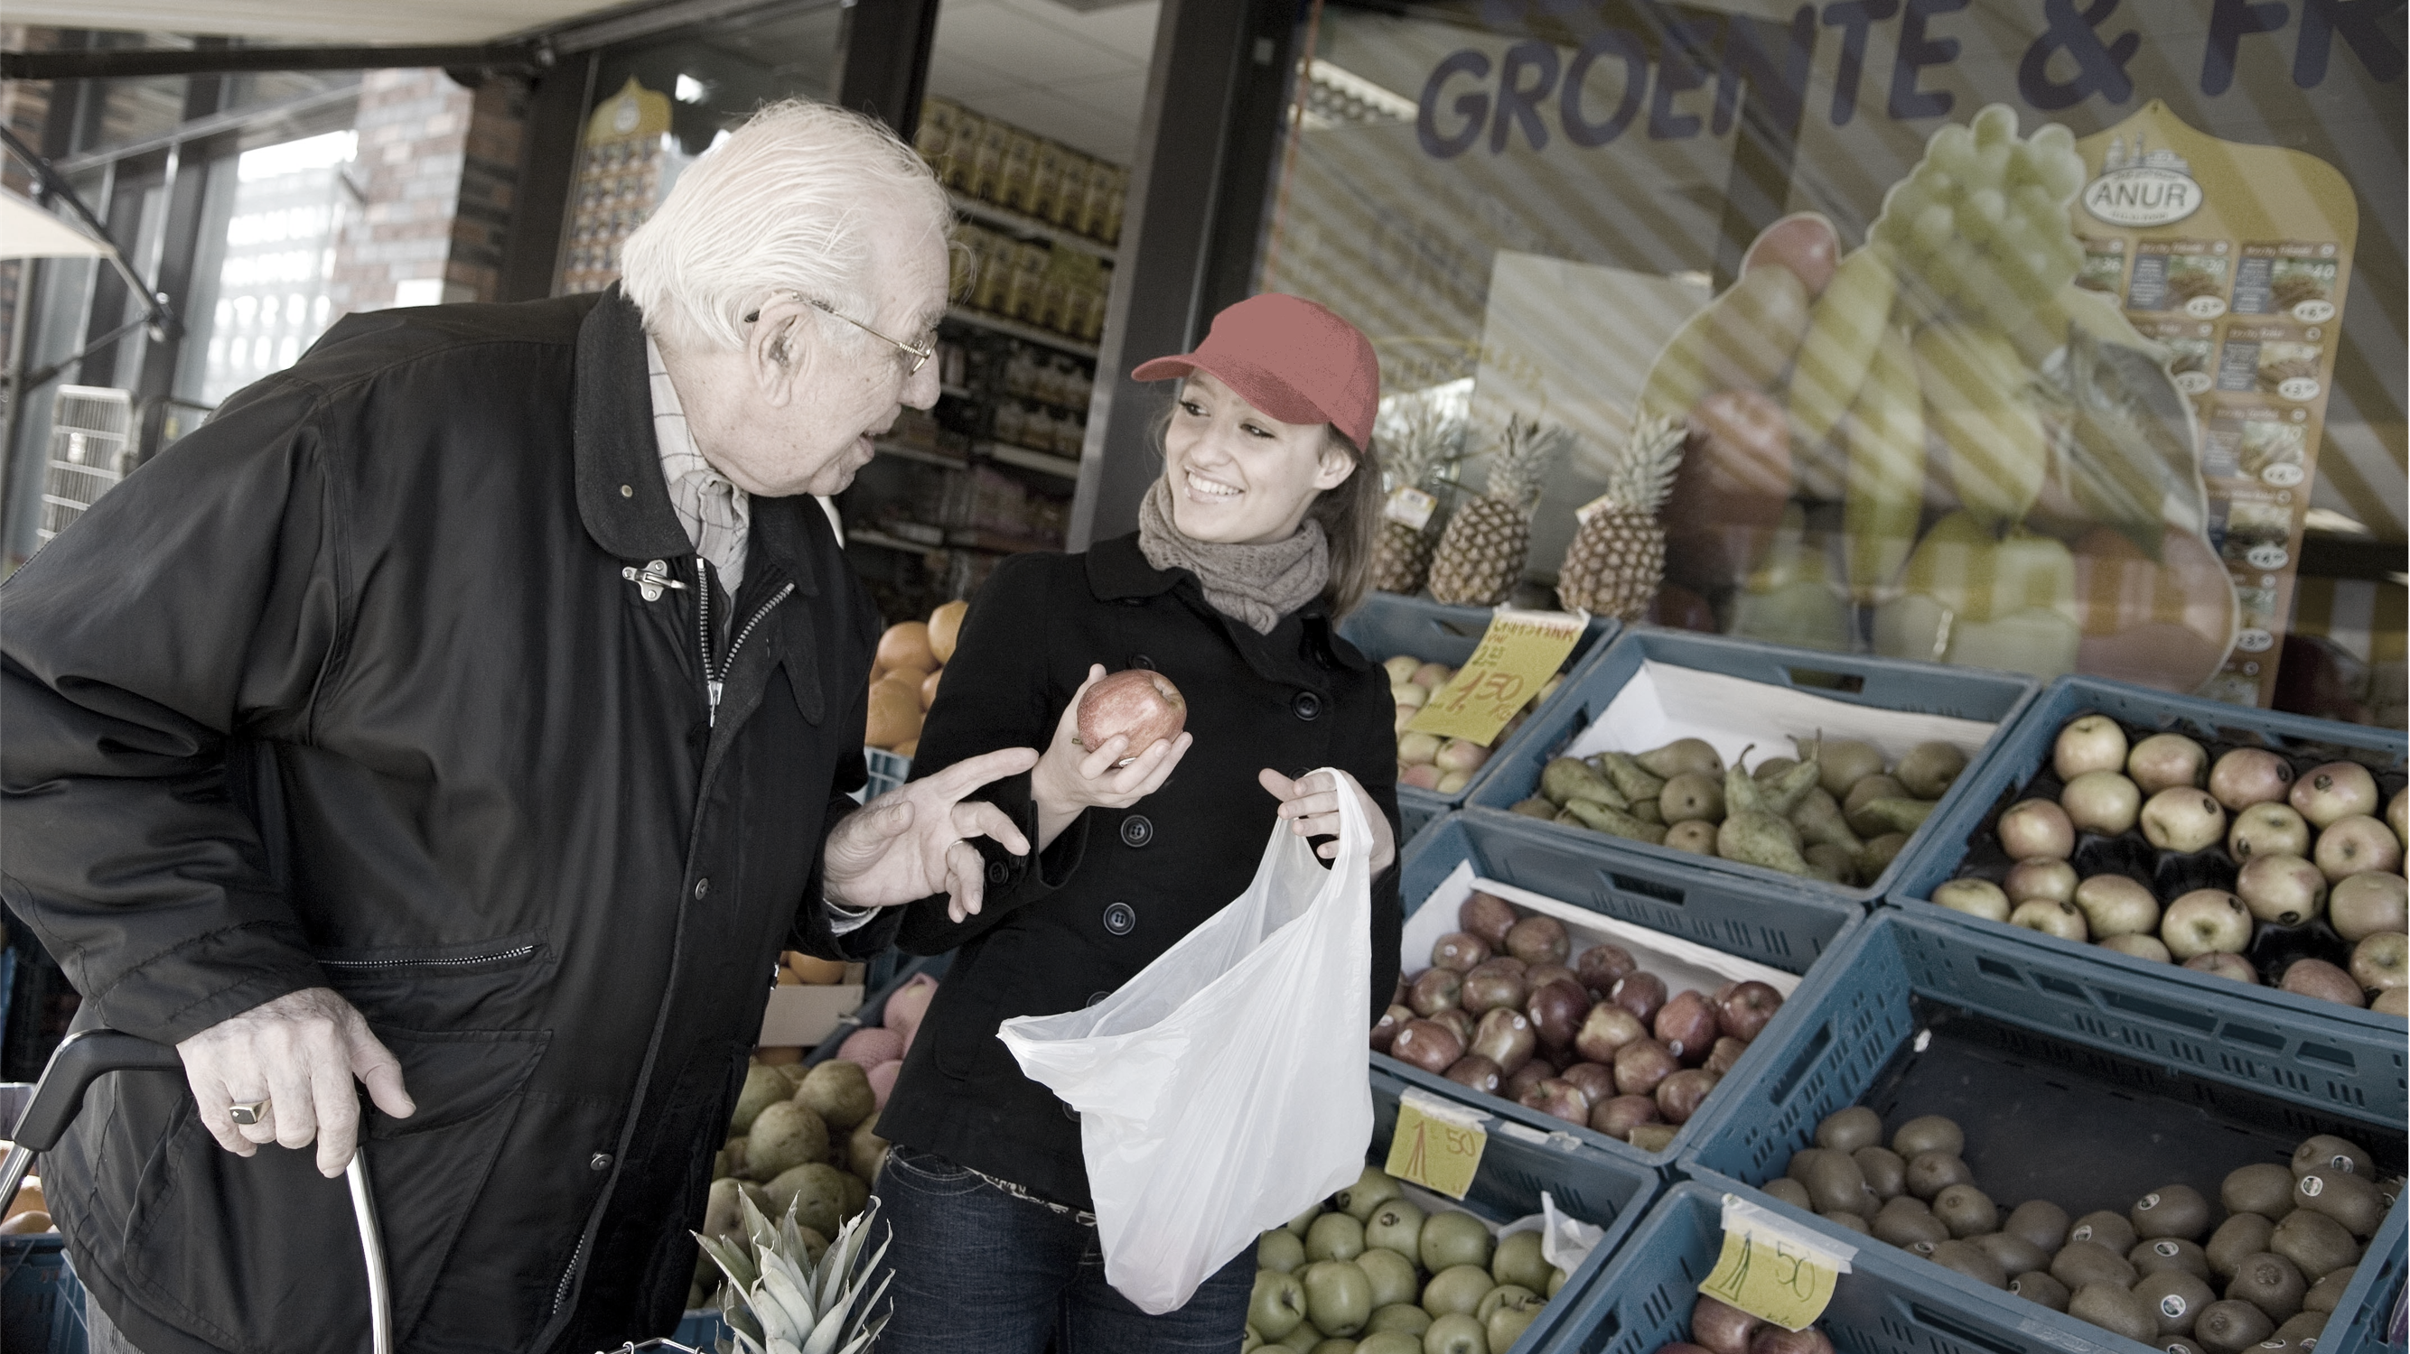
Demografische veranderingen, kwaliteit/kwantiteit
Notes:
Minder vraag naar ruimte
Einde aan demografische groei
Nieuwe Werken betekent minder vraag naar kantoren
Online kopen betekent minder vraag naar winkels
Minder vraag en gelijkblijvend aanbod
Aanbod op verkeerde plaatsen (zonder vraag)

Slide 8


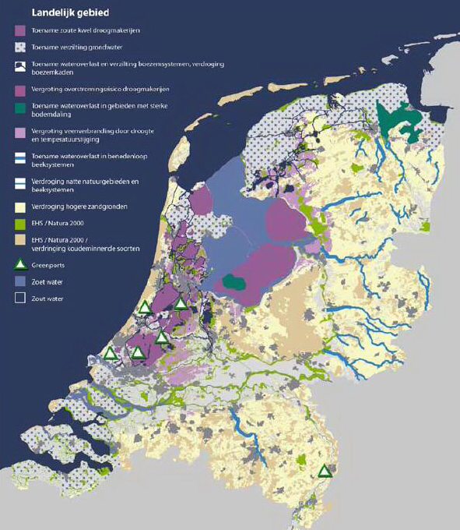
Ruimtevoorklimaat.nl

Slide 9
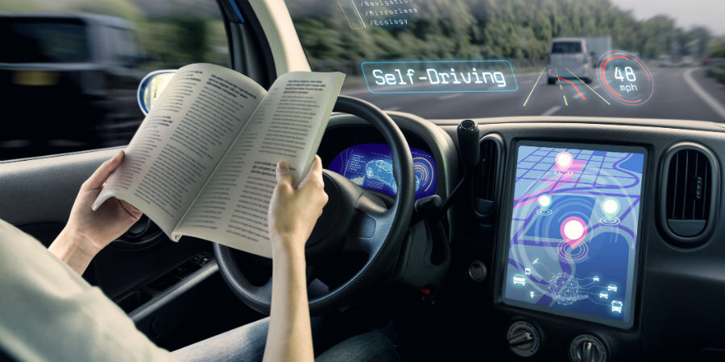

Slide 10




Toegankelijkheid van informatie
Notes:
Toegang tot informatie neemt toe. Data wordt steeds belangrijker.

Slide 11


Slide 12
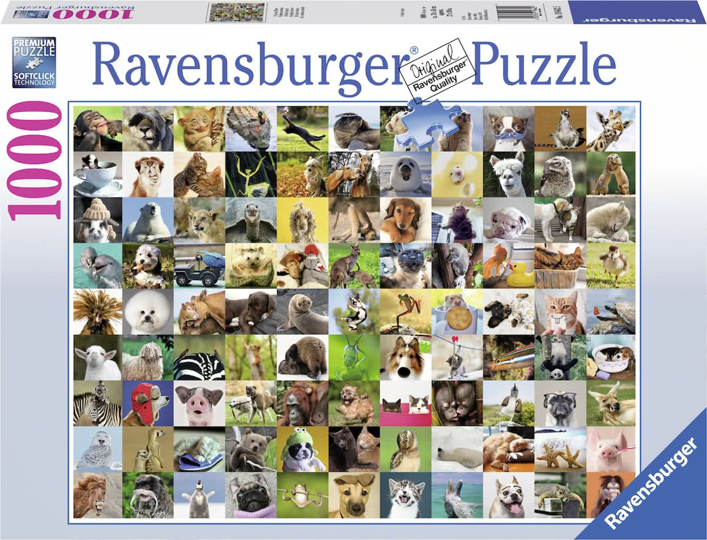

Slide 13

NL is planologisch paradijs

Slide 14


Slide 15
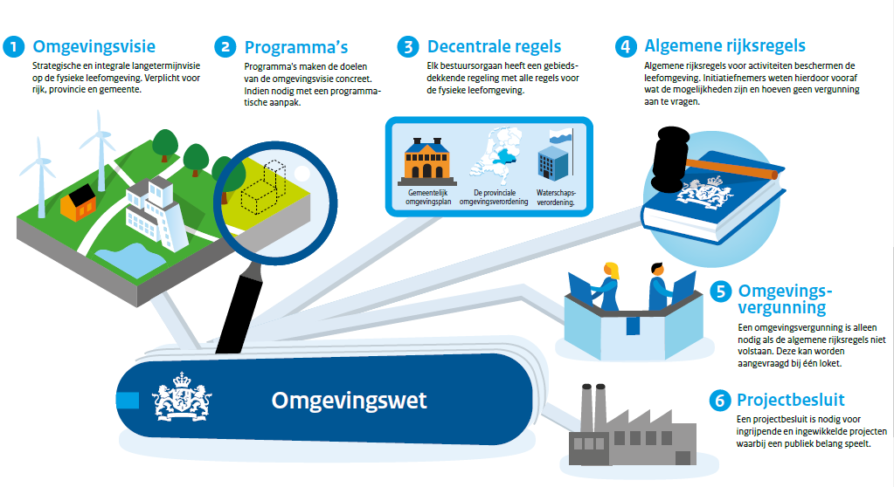
De kerninstrumenten

Slide 16


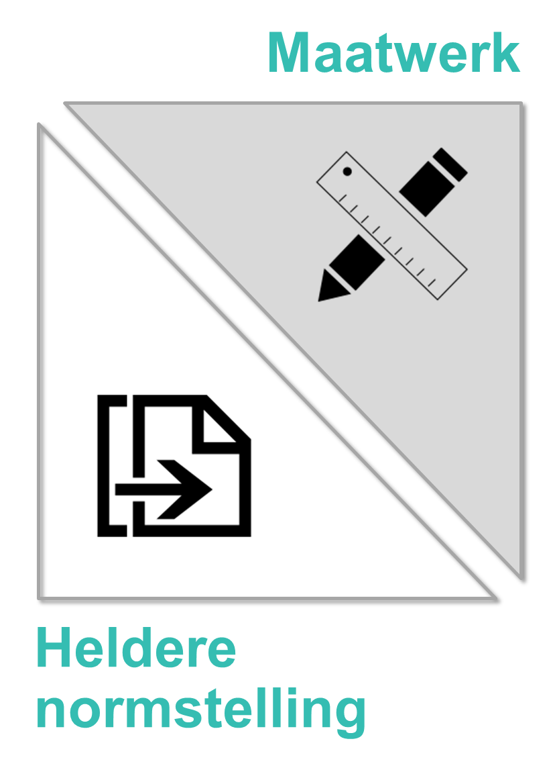
Stelsel
Hoeveel afwegingsruimte wilt u nemen?
Rol
Wat is uw rol in deze situatie als gemeenteraadslid?
Instrument
Hoe kunnen de instrumenten houvast bieden?

Slide 17
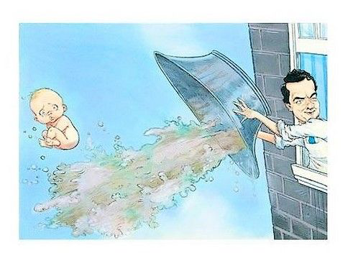
EN NU?

Slide 18
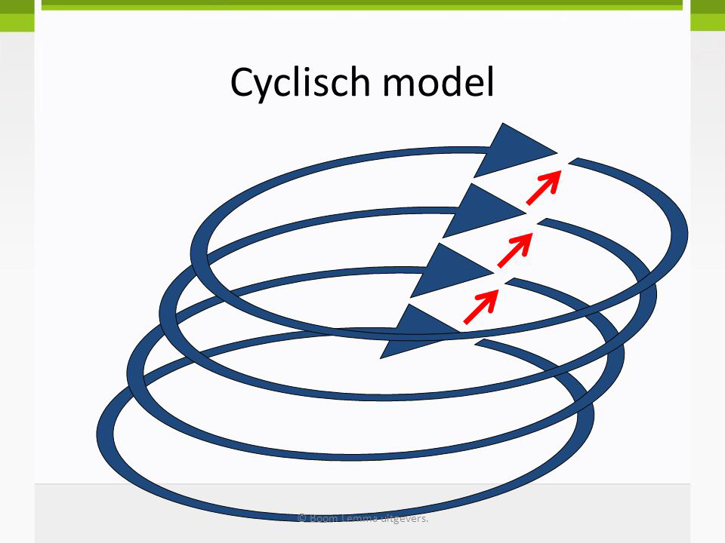
Consequenties
1 visie
1 plan
1 kader
1 toets
Vervang het beeld, deze staat dan automatisch achter de transparante laag

Slide 19

Wat
is normaal
?
Notes:
Hoeveel verordeningen en B-plannen heeft de gemeente? Hebben jullie het overzicht?

Slide 20


Slide 21


Slide 22


Slide 23


